Slide 1
Jahon tarixi
11-sinf
Takrorlash darsi

Slide 2
Janubi-sharqiy Osiyo
Janubi-Sharqiy Osiyo (JSHO) mamlakatlariga rivojlanish darajasi bir-biriga yaqin bo‘lgan Vyetnam, Kambodja, Laos, Myanma, Tailand, Malayziya, Bruney, Sharqiy Timor, Indoneziya va Filippin kiradi. Bu mamlakatlarda yarim milliarddan oshiq aholi yashaydi. Taraqqiyotning sotsialistik yo‘lini tanlagan Vyetnam, Kambodja, Laos 1990-yillarda juda og‘ir ahvolda qoldi.

Slide 3

Yaponiya XXI asrda
Yaponiya XXI asr boshlarida iqtisodiy barqaror rivojlanayotgan mamlakat bo‘lib qolmoqda. U 400 mlrd. dollardan oshiqroq summaga teng mahsulot eksport qilyapti. Yaponiya kemasozlik, traktorsozlik, metallni qayta ishlash sanoati uchun
uskunalar ishlab chiqarish bo‘yicha dunyoda birinchi o‘rinni egallab
turibdi.

Slide 4
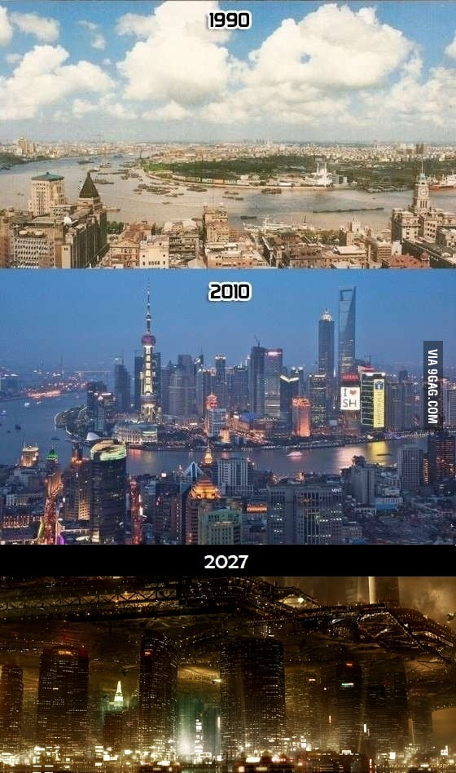
1990-yillarda Yaponiyaning rivojlanishi
1990-yillardan iqtisodiyotda davlat sektorining ulushi kamayib bordi. Shuningdek, sanoatni davlat tomonidan tartibga solish ham susaydi. Bu davrda Yaponiyaning asosiy eksporti chetga kapital chiqarish bo‘lib qoldi. Chet davlatlarda joylashtirilgan investitsiyalar miqdori 1 trln. dollardan oshib ketdi. Yaponiya mehnat unumdorligi bo‘yicha ham G‘arbiy Yevropa mamlakatlaridan o‘tib, AQSHga tenglashib bordi.

Slide 5
1990-yillarda Hindiston
Bu davrda Hindistonning iqtisodiy ahvoli yomonlashdi. Jahon iqtisodiyotida yuz bergan tushkunlik Hindistonni ham chetlab o‘tmadi. Iqtisodiy o‘sish deyarli to‘xtadi, inflatsiya kuchaydi, ishsizlik oshdi.
Mamlakatda turli etnik va diniy guruhlar o‘rtasida ziddiyat, umumiy tanglik holati kuchayib bordi.

Slide 6
Zamonaviy Hindiston
1998-yil mart oyida bo‘lib o‘tgan parlament saylovlarida Xalq-demokratik alyansi g‘alaba qozonib, uning yetakchisi Atal Bixari Vajpai bosh vazir lavozimini egalladi. Ko‘plab tabiiy qiyinchiliklarga, jumladan, mamlakat g‘arbidagi qurg‘oq- chilikka qaramasdan, A.B.Vajpai hukumati o‘zining bir qator rejalarini amalga oshirdi. Kashmirdagi musulmon separatizmini kuchsizlantirish tadbirlari o‘tkazildi.

Slide 7
Iqtisodiy sohada A.B.Vajpai xo‘jalik faoliyatiga hukumatning bevosita aralashuvini qisqartirish choralarini ko‘rdi. U ko‘plab sohalarda davlat monopoliyasini bekor qildi, tadbirkorlar va firmalar faoliyati ustidan nazoratni kamaytirdi, soliqlarni pasaytirdi. Hukumat barqaror iqtisodiy o‘sishni, Hindiston sanoatining raqobat bardoshligini, kompyuter texnologiyalari, transport va aloqa sohalari rivojlanishini ta’minladi.

